Slide 1


Выпускная квалификационная работа
Тема: «Разработка backend части CRM для отдела учета электроэнергии и оптимизации потерь»
Руководитель: Студент гр. ДСИТ-47:
Бойков С.Ю. Аленичев А.Д.
.

Slide 2



Актуальность
Операционная CRM позволяет
– автоматизировать процессы учета заявок потребителей
– повысить эффективность работы отдела учета
– хранить и обрабатывать информацию о потребителях
– отследить работу с каждым потребителем

Slide 3
Цель и задачи работы
Цель: создание эффективной системы учета и управления информацией о заявках потребителей
Создание модуля Авторизации
Разработка БД
Написание Rest API
Главные задачи

Slide 4
Аналоги
В таблице представлены критерии аналогичных CRM систем
Критерий/Аналог | AmoCRM | Bitrix 24 | Мегаплан | SberCRM | RetailCRM | ClientBase | Простой бизнес | A2B | Brizo | Planfix
Удобство | + | + | – | + | + | – | – | – | + | –
Мобильное приложение | + | + | + | – | + | – | + | – | – | +
Яндекс Карты | – | – | – | – | – | – | – | – | – | –
Гибкие настройки | + | – | + | – | – | + | + | + | + | +
Безопасность | – | + | – | + | – | – | – | – | + | –

Slide 5





Стек используемых технологий
БД PostrgeSQL – объектно-реляционная СУБД
Postman – автоматизация тестирования API
Node.js – фреймворк для работы с большими объемами данных
JWT токен – формат токена (авторизация и аутентификация в веб-приложениях)
алгоритм хеширования паролей Bcrypt (обеспечения безопасности при хранении паролей)

Slide 6
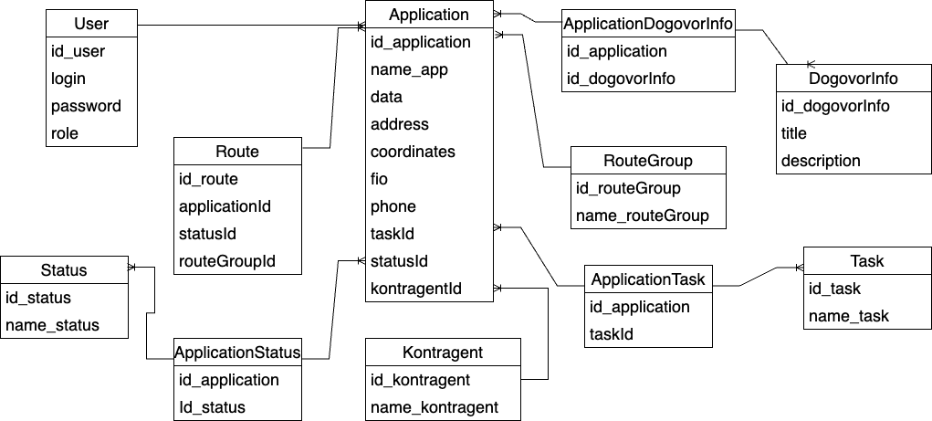
Схема базы данных

Slide 7
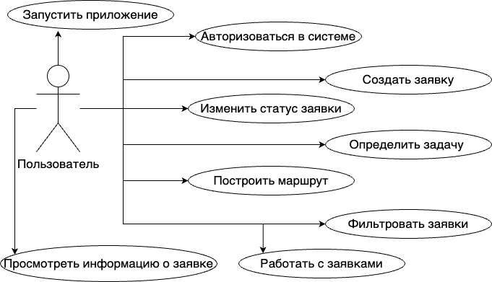
Диаграмма вариантов использования

Slide 8
Диаграмма взаимодействия процессов

Slide 9
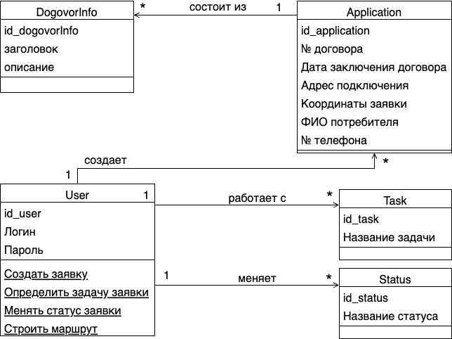
Диаграмма классов

Slide 10
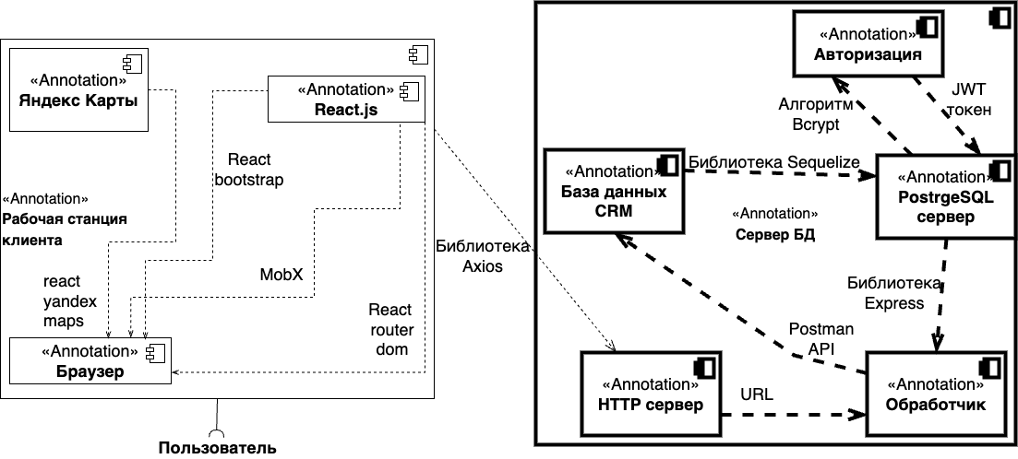
Диаграмма компонентов

Slide 11
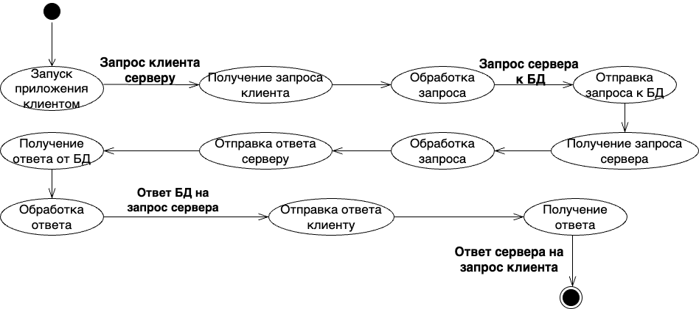
Диаграмма состояний

Slide 12
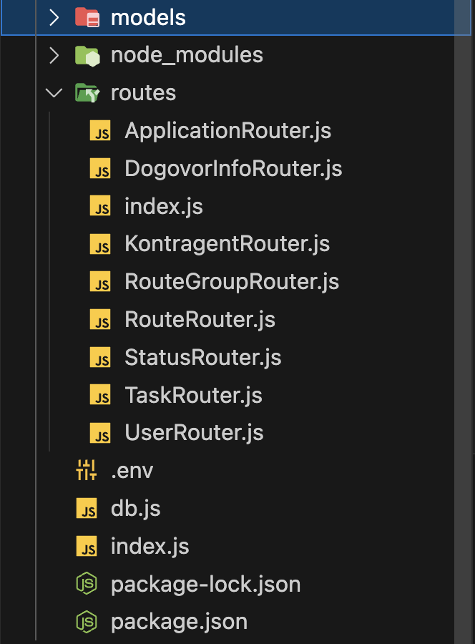
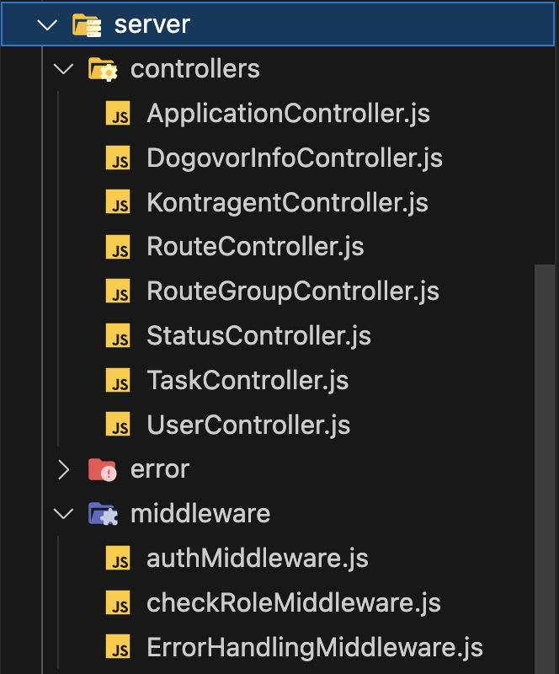
Структура файлов сервера

Slide 13
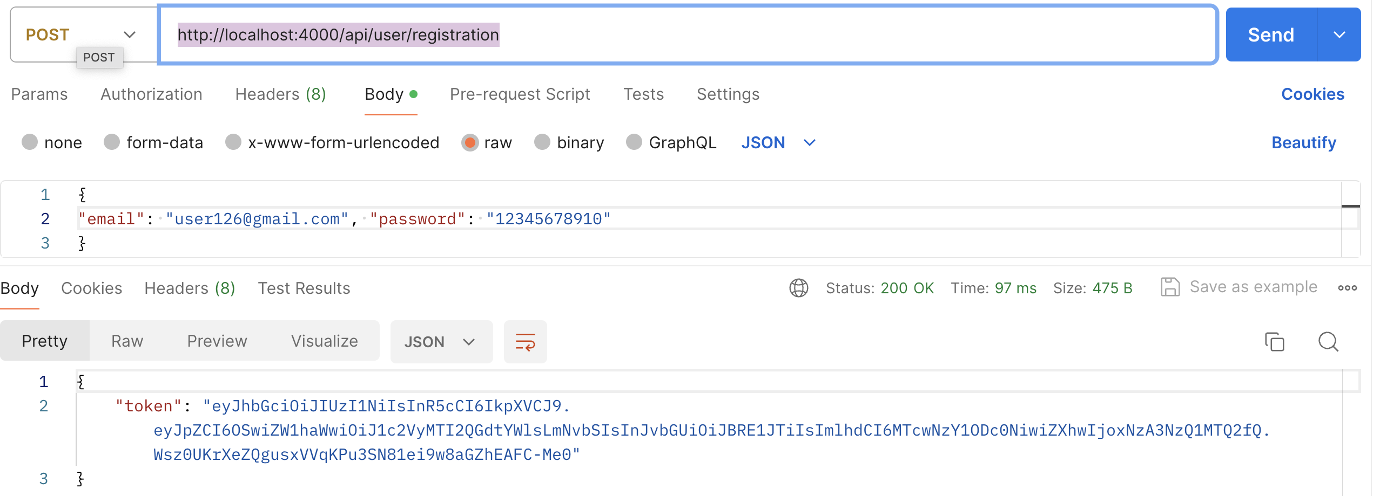
Результат работы POST запроса
На рисунке представлен результат тестирования присвоения токена при регистрации пользователя

Slide 14
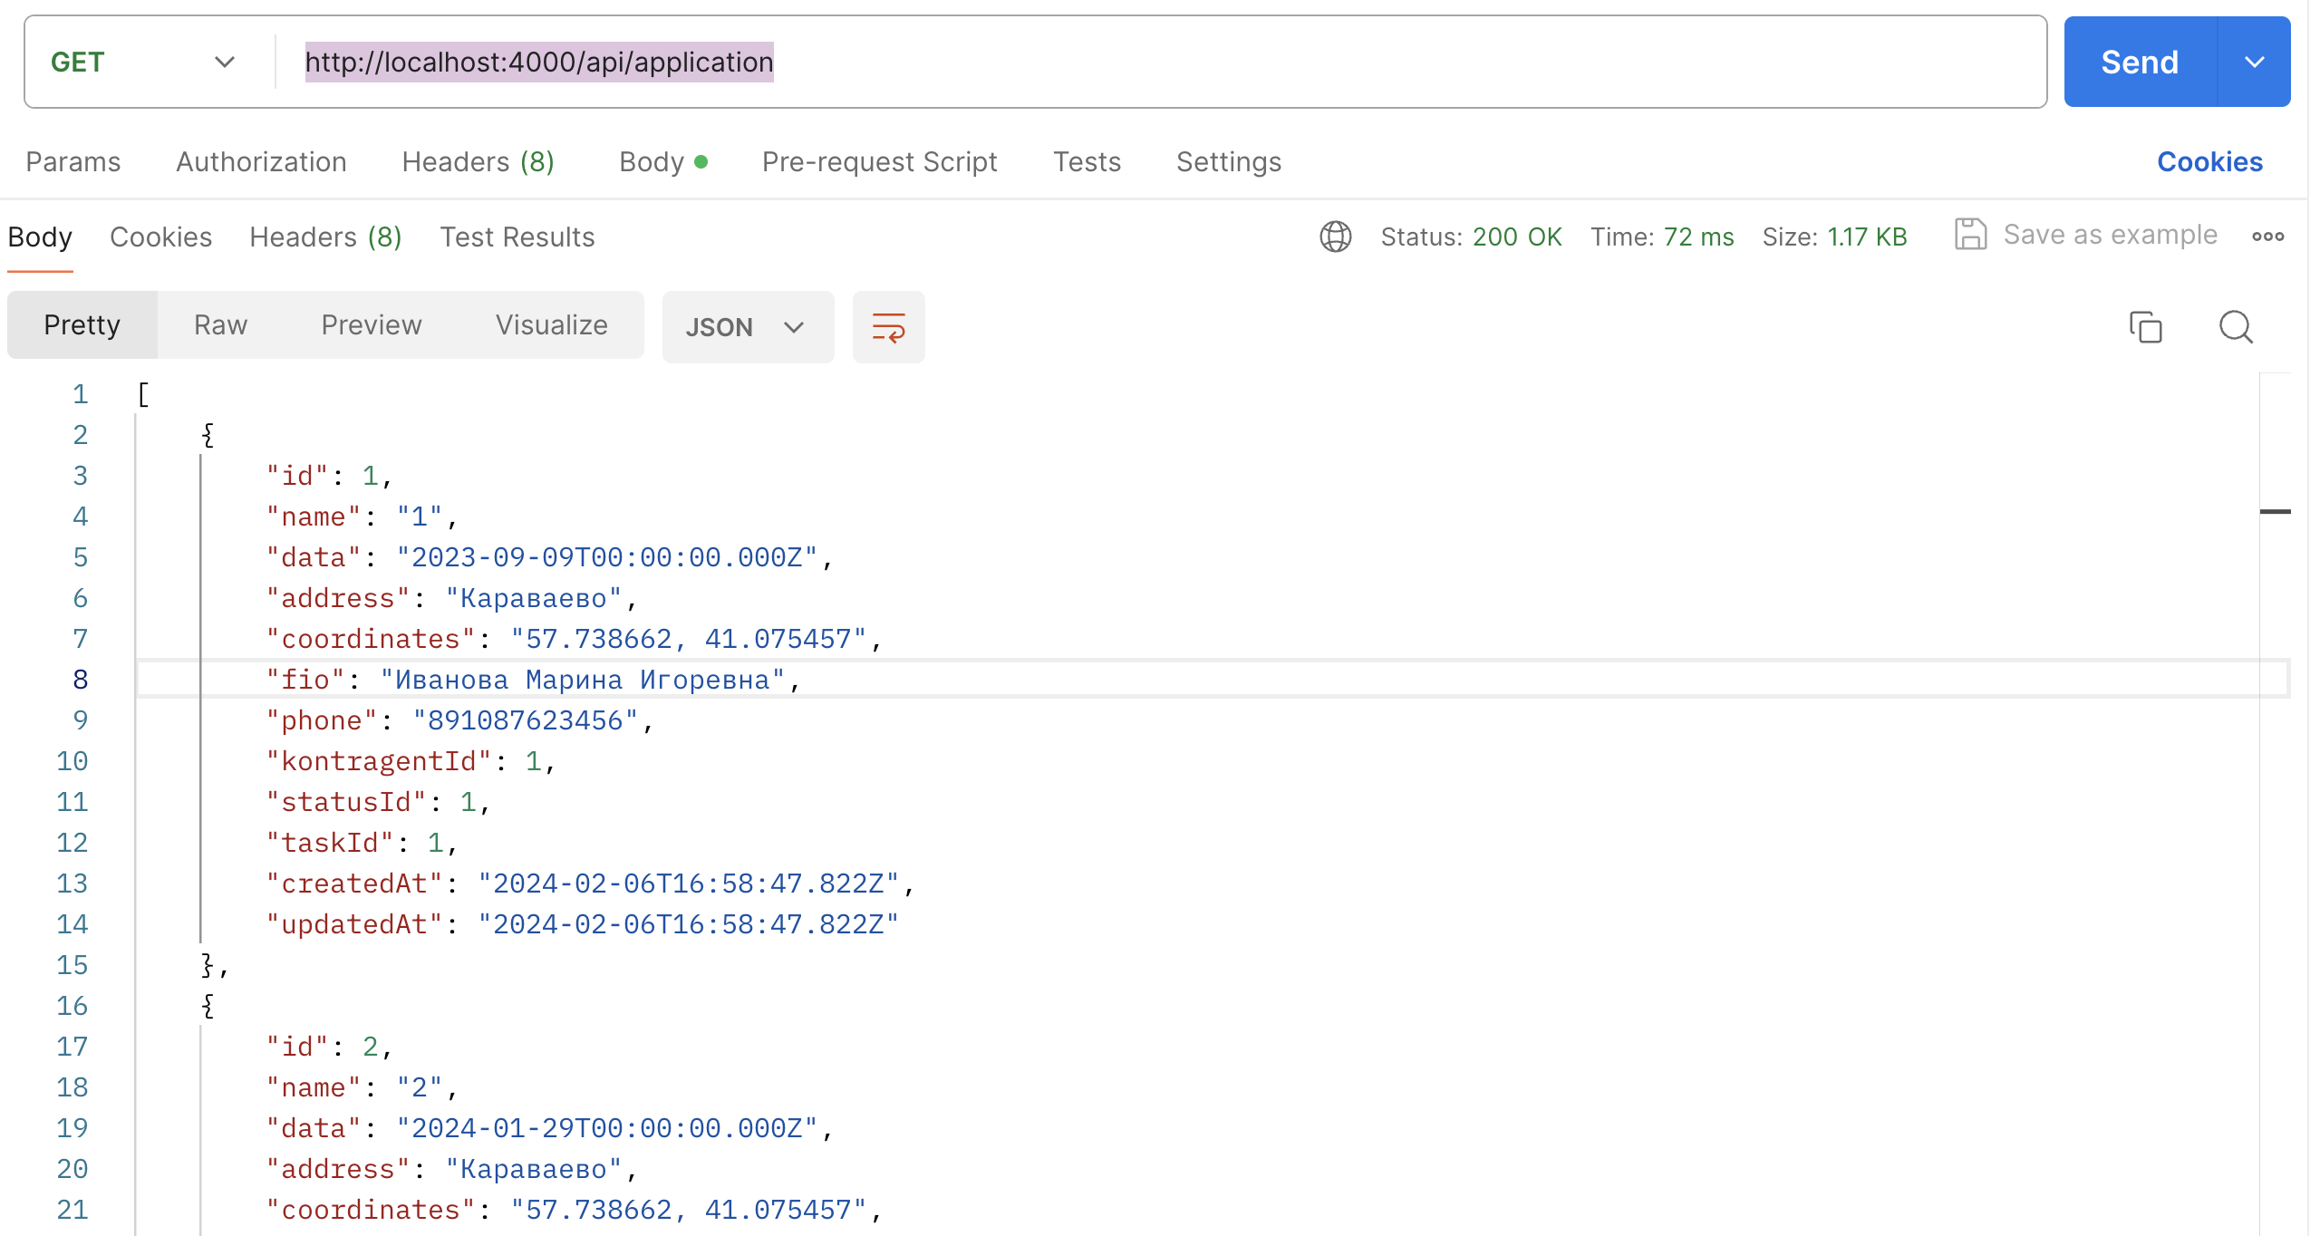
Результат работы GET запроса
Получение всех созданных заявок, которые есть в таблице Application

Slide 15
Этапы разработки backend части CRM
Функционал
Разработка базы данных: построение моделей данных и связей между ними
Работа с Sequelize на Node.js для осуществления сопоставления таблиц в бд
Работа с Express для создания роутеров
Создание эндпоинтов
Создание универсальных обработчиков ошибок
Разработка фильтрации, пагинации - постраничного вывода
Работа с PostmanAPI
Авторизация по jwt токену
Хэширование ключа с помощью bcrypt
Создание нескольких middleware, один из которых проверяет авторизован ли пользователь, а второй проверяет роль пользователя
Написание полноценного Rest api которое предоставляет доступ к своим данным клиентской части по определенному url

Slide 16
График привязки
Получение всех созданных заявок, которые есть в таблице Application

Slide 17
ЗАКЛЮЧЕНИЕ
По данным этапам разработки выполнены поставленные главные задачи, а значит, и основная цель ВКР:
Создан модуль Авторизация
Создана и разработана база данных
Написан полноценный Rest API

